Slide 1
Daiken
海外合作项目简要
Daiken 产业株式会社
邮编 : 335-0001
地址 : 日本埼玉县蕨市北町1-10-13
Tel +81-48-432-4554
Fax +81-48-432-4599
主页: http://www.amido-dieken.com/
(中、英文版本可于2016年11月开始浏览)
联系人 : 桥本 真 先生
E-mail : makotohashimoto@kzc.biglobe.ne.jp
手机: +81-80-1294-5812
Skype : HappyMHashimoto

Slide 2
我们意识到
没有蚊虫的日子，会令我们的生活更加舒适和自由。
节源环保，不使用空调，享受自然之风
寨卡病毒与登革热的风险性

Slide 3
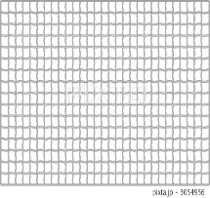





Daiken 纱窗、纱门事业的概述
不侧重于已知的市场空间
有超过50年的行业经验
新建筑
看起来利润很大且事业容易开发
旧建筑（既存市场）
看起来低效且入手相对困难
但实际上
但相比之下
1) 竞争激烈 (红海战略)
2) 低利润
3) 交付期长，回利慢
1) 竞争不激烈 (蓝海战略)
2) 利润大，业务量稳定
3) 回利快
可被发掘的潜在客户:
1. 门窗、建材等专门制造厂商和供应商, 2. 个人家庭, 3. 房屋和公寓改造、改建项目的承包商, 4. 建材市场等等

Slide 4


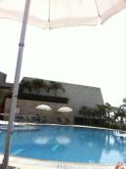



Daiken竞争力的核心(1)
OK
顺应不同客户的各种需求，定制最符合客户心意的产品！
尺寸
规格
点击演示视频
( 做好准备 )
颜色
可靠!
优质的产品和配件
解决方案!
可定制到最符合客户要求和预算
的产品

Slide 5
Daiken竞争力的核心 (2)
可信赖的产品
发生问题时的解决方案
铝制框架
1.有各种大小的尺寸和颜色可供选择 2.耐久性和高精度
解决客户的各种困惑与不解，
并耐心地说明与指导。
应用面广泛的网眼
1.网眼大小的选择(18, 20, 24, 30,40 格. )
2.材质的选择(聚酯纤维, 不锈钢等)
3.功能的多样化(宠物专用, 防虫和隐形等效果的特殊产品)
满足不同客户的各种需求，进行生产和供应管理，尽量达到短期交货的目标(纳期快) ,我们接受少量订货且尽量低价格销售
按客户要求提供各种相对应的零配件
1.应用面广泛的滑轮装置
2.使用马海毛隔断蚊虫进入房内的一切可能性
我们的技师具有丰富的安装经验及技巧
和规范的服务态度。

Slide 6
Daiken 业务流程的提案 (试验期)
达成协议后正式启动
市场研究调查:
1.市场特殊性调查
2.价格调查
3.实际如何操作的学习
试运作:
1.选择一个家庭作为样本并提供试用产品。
2.产品的试用与体验

Slide 7
Daiken 业务流程的提案 (正式期)
业务流程
经销商向Daiken提交订单以及信用证
Daiken生产后装运发货
抵达当地后，在当地工厂进行组合
上门安装调试
为顺利开展业务的基础准备工作
Daiken
经销契约
安排经销商处的技师来日，并进行相关培训
经销商
在当地购买组合产品时必要的机器

Slide 8
Daiken 的供货范围
我们的每一批货:
按照客户的需求，有多种订货量和产品种类可供选择
1.铝框架(颜色和尺寸)
2.网眼
(尺寸, 材质与功能)
3.滑轮、防倒装置
4.马海毛防虫隔断、橡胶防虫隔断
5.螺丝
6.其他
组装时所需的初期投资:
1.模具
2.气枪、送风管
3.切断机
4.专用软件（切割用）
5.扩幅辊
促销资料:
1.宣传册
2.数据资料手册
3.促销样本
供货范围以外的项目
压机、压缩机、作业台等，请在当地自行购入。

Slide 9
对当地经销商的要求与期望
促进销售和推广:
1.开拓市场:
a. 市场分析
b. 发掘且安定客户群
c. 及时对应来自网络客户的咨询和意见
2. 项目开发:
a.公共大型和私人个中小型改建项目等
当地组装:
1.框架的切割
2.铝框架、滑轮等相关配件的配置与修复
3.铝框架的组装
4.框架上相关的配件、组件的修复
5.网眼的修复
6.发货前检查
7.装运发货
现场安装工作
1.详细调查现场的尺寸后，绘制施工图
2.无纱窗导轨的，安装纱窗导轨
3.安装纱门、纱窗
4.调试
5.清理现场

Slide 10
Daiken 的技师研修计划
1.如何进行现场测量
2.如何根据测量后的数据，计算出实际符合需安装的纱窗的尺寸=>学习计算方法
3.如何安全的使用切割机和压缩机
4.如何修复纱网=> 此为装配工作中最关键的一部分
5.学习关联配件以及其机能
6.如何实施检查
7.如何把纱窗安装至导轨上
8.装运发送
a. 捆包方法
b. 装载方法

Slide 11
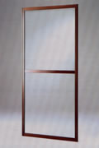
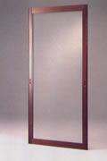
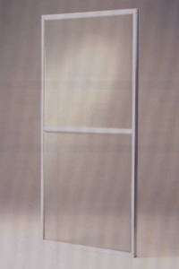
产品展示
纱门
经典款
纱门
典雅款
纱门
标准款

Slide 12
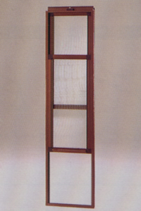

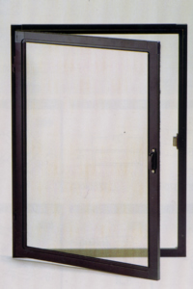
产品展示
纱窗
下拉式
纱窗
百叶窗式
纱窗
铰链式

Slide 13
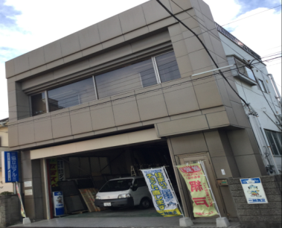
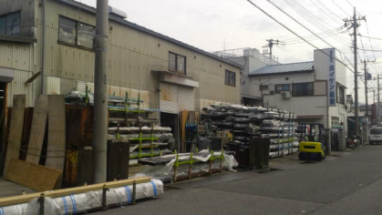
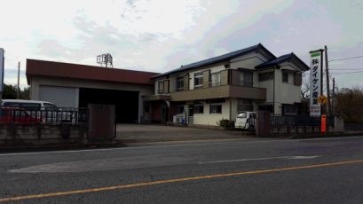
Daiken 公司简介
1.建立 : 1964年6月2日
2.负责人 : 萩原 范俊
3.员工 : 50 人
4.年销售额 : 10亿日元
5.客户数 : 含经销商在内约1500左右，其一般主要为承包商、装修公司、建材市场和建筑材料制造厂商与供应商等
蕨市总部
户田车间
前桥办事处
负责生产与经销

